Slide 1
Управление ГИБДД УМВД России
по Архангельской области
20 апреля 2022 года
Правила перевозки
организованных групп детей автомобильным транспортом
РЕКОМЕНДАЦИИ для руководителей и педагогов образовательных организаций (в том числе спортивных клубов, секций, кружков, творческих объединений), оздоровительных лагерей, а также родителей

Slide 2
ДТП с участием несовершеннолетних в возрасте до 16 лет за январь-март 2022 года

Slide 3
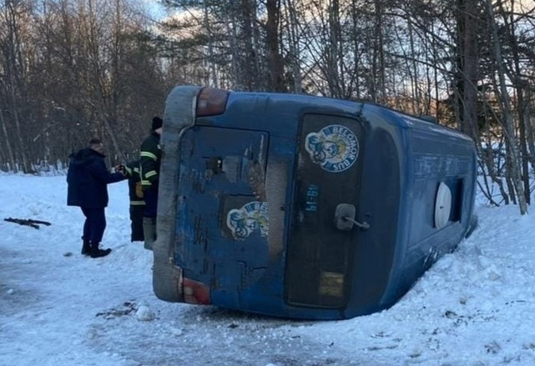
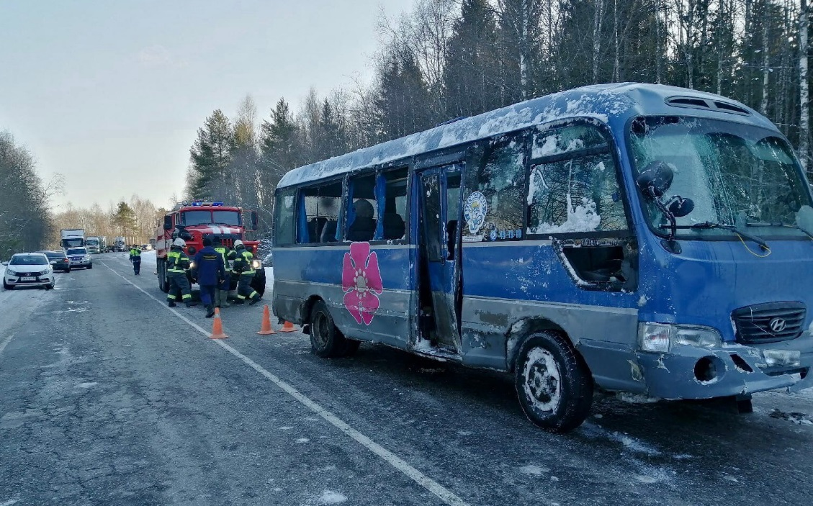
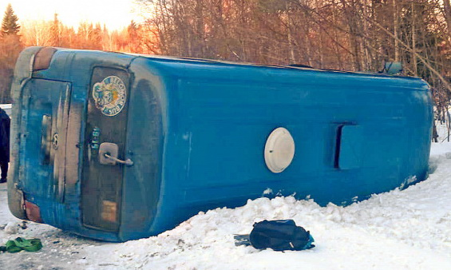
ДТП с участием автобуса, перевозившего группу детей
01 апреля 2022 г., около 17:00, на автодороге «Долматово-Няндома-Каргополь-Пудож» (Республика Карелия), водитель автобуса, утратил контроль за движением и допустил опрокидывание автобуса. В результате ДТП 13 детей получили травмы различной степени тяжести.
Всего в салоне автобуса находилось 19 детей в возрасте от 8 до 13 лет, двое взрослых сопровождающих и водитель. Школьников везли из Северодвинска в Кондопогу на спортивные соревнования. Поездка была организована в частном порядке.
По факту ДТП, в отношении перевозчика возбуждено уголовное дело, ответственность за которое предусмотрена частью 1 статьей 238 УК РФ (оказание услуг, не отвечающих требованиям безопасности жизни или здоровья потребителей).

Slide 4
_{Уважаемые педагоги и родители!}
Разобраться в правилах организованной перевозки групп детей автобусами бывает непросто. Именно поэтому создана эта презентация.
Информация в ней — это пошаговая инструкция, как правильно и безопасно организовать:
₋ _{школьную автобусную экскурсию;}
- поездку на спортивные сборы или в детский оздоровительный лагерь;
- любой другой организованный выезд с детьми на длинные и не очень дистанции.
Правила таких перевозок строго регламентированы и закреплены в нормативных правовых актах Российской Федерации. Но при работе с ними возникает много вопросов: Как проверить компанию-перевозчика? Как определить безопасность транспортного средства и надежность водителя? Сколько сопровождающих должно быть в автобусе и что входит в их обязанности?
Изучив материалы в этой презентации, вы сможете четко и грамотно спланировать маршрут, подготовить к поездке детей, обеспечить комфортную и безопасную дорогу.
Представленная информация будет полезна не только педагогическим работникам и сотрудникам администраций образовательных организаций. Она также важна для родителей, которые имеют право перед экскурсией проверить автобус и водителя на соответствие установленным требованиям.
Путешествуйте с детьми безопасно и с удовольствием!

Slide 5
ПРАВИЛА ПОВЕДЕНИЯ ПРИ ОРГАНИЗОВАННОЙ ПЕРЕВОЗКЕ
Начните с главных участников! Перед путешествием на автобусе обязательно расскажите детям, как вести себя во время поездки.
_{Основные правила:}
Перед началом движения нужно пристегнуться штатным ремнем безопасности и оставаться пристегнутым до конца поездки.
Не отвлекать водителя во время движения громкими разговорами и криками.
Не перемещаться по салону автобуса во время движения.
Не открывать окна без разрешения сопровождающих или без крайней необходимости.
Не высовывать в открытые окна голову или руки.
Сумки должны находиться на полках над сидениями, а не в проходе.
В случае экстренного торможения нужно упереться руками и ногами в кресло, стоящее впереди.
В случае вынужденной остановки автобуса:
Не рекомендуется покидать автобус без сопровождающих.
Не покидать автобус без жилетов со световозвращающими элементами (особенно в темное время суток или в условиях недостаточной видимости.
Перед поездкой посетить туалетную комнату. Это позволит избежать вынужденных остановок или хотя бы уменьшить их количество.
!!! ПАМЯТКА ДЛЯ ВЗРОСЛЫХ: в случае вынужденной остановки важно соблюдать правила дорожного движения. Остановка возможна только в специально отведенных и предназначенных для этого местах.

Slide 6
В случае поломки автобуса или ДТП:
Если нет угрозы взрыва, возгорания или ДТП — оставаться на своих местах, не покидать автобус и не перемещаться по салону.
Если такая угроза есть — спокойно, организованно, в сопровождении взрослых эвакуироваться из автобуса на безопасное расстояние. Сопровождающие должны следовать в начале колонны и в конце.
Выходя из автобуса, рекомендуется надеть жилет со световозвращающими элементами*.
*В жилетах дети станут более заметными для других участников движения. Собираясь в дорогу, возьмите с собой комплект жилетов со световозвращающими элементами на всех участников поездки.
!!! ПАМЯТКА ДЛЯ ВЗРОСЛЫХ: в случае ДТП или поломки водитель автобуса или сопровождающий должны выставить знак «Аварийной остановки», сообщить в полицию о ДТП, а также перевозчику - о необходимости замены автобуса для продолжения движения.
_{Важно:}
Избегайте поездок в темное время суток и в условиях недостаточной видимости.
Если дорога проходит по горной местности или на ней много опасных поворотов, заранее и как можно подробнее проинструктируйте детей о правилах поведения в экстренной ситуации.

Slide 7
_{п. 1.2 ПДД РФ:}
«Организованная перевозка группы детей» —
это перевозка в автобусе, не относящемся к маршрутному транспортному средству, группы детей в количестве 8 и более человек, осуществляемая без их родителей или иных законных представителей.
Правила организованной перевозки группы детей отражены в Постановлении Правительства РФ от 23 сентября 2020 г. N 1527 «Об утверждении Правил организованной перевозки группы детей автобусами» _{(с изменениями и дополнениями)}
1. Автобус должен быть обозначен опознавательными знаками «Перевозка детей» (квадрат желтого цвета с каймой красного цвета, с черным изображением символа дорожного знака 1.23 «Дети»).

Slide 8
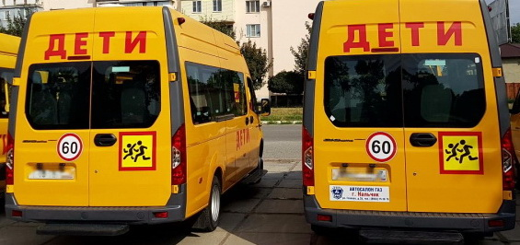
2. Скорость движения не должна превышать 60 км/ч.
На задней части кузова слева у автобуса должен быть установлен опознавательный знак «Ограничение скорости».

Slide 9
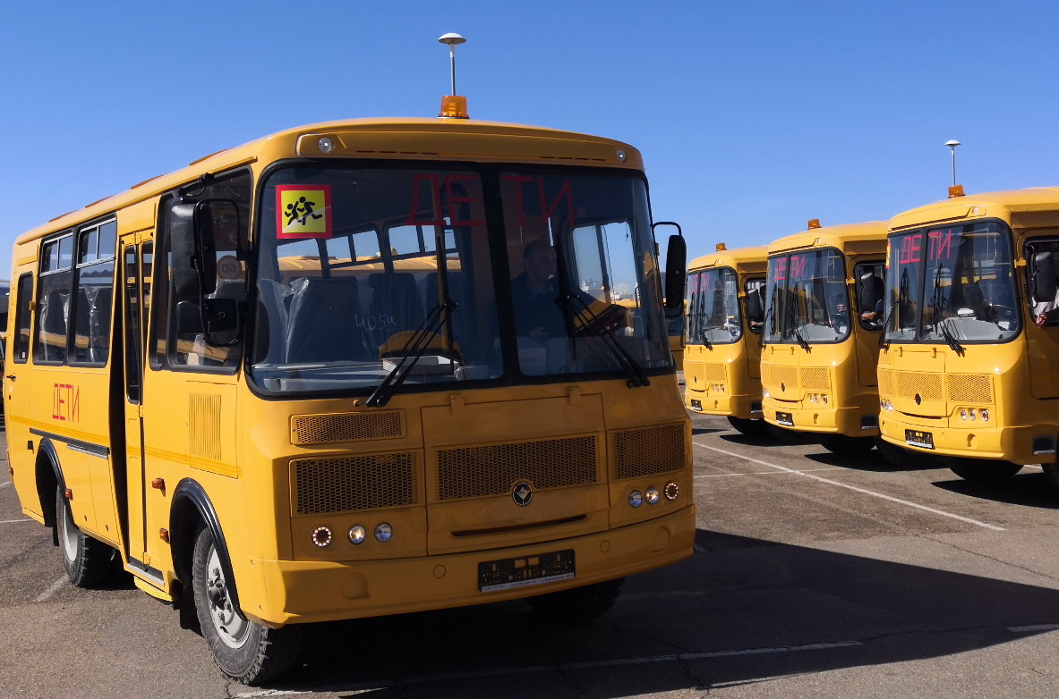
3. При движении автобуса, на его крыше или над ней должен быть включен маячок желтого или оранжевого цвета, обеспечивающий угол видимости в горизонтальной плоскости, равный 360 градусам.

Slide 10
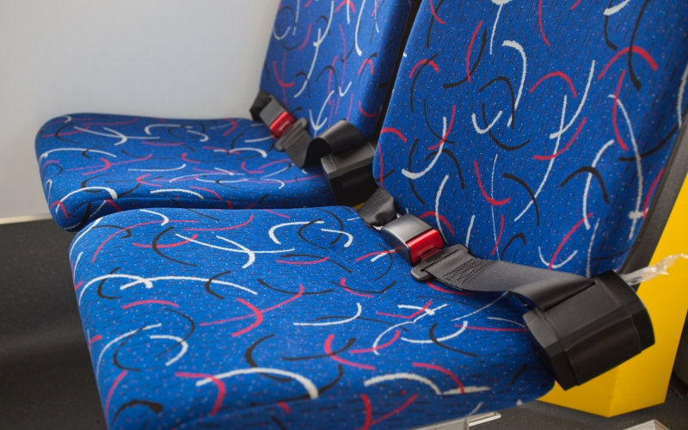
4. Во время движения автобуса дети должны быть пристегнуты к креслам ремнями безопасности, отрегулированными в соответствии с руководством по эксплуатации транспортного средства.

Slide 11
_{ПЛАНИРУЕМ ПОЕЗДКУ}
_{1. МАРШРУТ}
_{Составляя маршрут, помните:}
Если среди пассажиров есть дети младше 7 лет, продолжительность путешествия не может быть больше 4 часов.
Перевозка детей в ночное время (23:00-6:00) разрешена только:
- до железнодорожных вокзалов, аэропортов и от них;
₋ в случае доставки до конечного пункта назначения (или до места ночлега) при незапланированной задержке в пути.
После 23:00 расстояние перевозки не должно превышать 100 км
Если организованная перевозка группы детей согласно графику составляет больше 12 часов, необходимо включить в состав сопровождающих медицинского работника.
_{2. СПИСОК УЧАСТНИКОВ}
1. Список детей (он должен включать в себя:
- ФИО и возраст каждого ребенка,
- контактные телефоны родителей или законных представителей.
2. Списки сопровождающих, медицинских работников (при наличии), других лиц.

Slide 12
_{ПРОВЕРЯЕМ БЕЗОПАСНОСТЬ}
Представители образовательной организации должны (а родители — вправе) проверить, соответствуют ли поданный автобус и его водитель требованиям, _{указанным ниже.}
_{3. АВТОБУС}
Автобус, осуществляющий организованную перевозку группы детей:
1. Должен быть технически исправен (и это подтверждено диагностической картой _{технического осмотра).} 2. Оснащен системой спутниковой навигации ГЛОНАСС или ГЛОНАСС/GPS. 3. Оснащен тахографом (устройством, предназначенным для регистрации скорости, а также режима труда и отдыха водителей).
4. Оборудован штатными ремнями безопасности, аптечкой и огнетушителем.
5. Имеет опознавательные знаки «Перевозка детей» спереди и сзади автобуса и «Ограничение скорости» сзади автобуса.
6. Оборудован маячком оранжевого или желтого цвета на крыше или над ней (должен быть включен при перевозке).
!!! ПОМНИТЕ: Если состояние транспортного средства или водителя не отвечает требованиям безопасности, вы имеете право отменить перевозку.

Slide 13
_{4. ВОДИТЕЛЬ}
Водитель, осуществляющий организованную перевозку группы детей:
Имеет стаж не менее 1 года в качестве водителя транспортного средства категории «D» из последнего года и одного месяца (на дату начала перевозки).
Не совершал административные правонарушения в области дорожного движения, за которые предусмотрено административное наказание в виде лишения права управления транспортным средством либо административный арест, в течение года _{до поездки.}
_{Перед рейсом:}
Прошел предрейсовый инструктаж по безопасности перевозки детей.
Прошел предрейсовый медицинский осмотр (сбор жалоб, визуальный осмотр, общая термометрия, измерение артериального давления и пульса, выявление признаков алкогольного или наркотического опьянения).
Если вы столкнулись с нарушениями требований безопасности, предъявляемых к транспортному средству и водителю, сообщите в полицию и Ространснадзор
Если вы http://www.rostransnadzor.ru

Slide 14
_{5. СОПРОВОЖДАЮЩИЕ}
В каждом автобусе, совершающем организованную перевозку группы детей, должны быть взрослые сопровождающие.
1. Количество сопровождающих рассчитывается по количеству дверей автобуса, предназначенных для посадки (высадки) пассажиров. Предполагается, что во время поездки каждый сопровождающий находится у соответствующей двери.
2. Один из сопровождающих также является ответственным по автобусу и координирует действия водителя и других сопровождающих.
3. Если поездка длится более 12 часов, в составе сопровождающих должен быть _{медицинский работник.}
4. Медицинский работник должен иметь при себе копию лицензии на осуществление медицинской деятельности или копию договора с медицинской организацией или индивидуальным предпринимателем, имеющими соответствующую лицензию.
5. Обязанность сопровождающего: контролировать маршрут движения, следить за состоянием здоровья, поведением и режимом питания детей, а также, при возникновении непредвиденных ситуаций, координировать движение автобуса, убедиться, что дети пристегнуты ремнями безопасности, контролировать использование ими ремней безопасности в пути следования, обеспечивать порядок в салоне, не допуская передвижение детей по салону во время движения.

Slide 15
_{Если автобусов 2 и более:}
- Назначается старший ответственный за перевозку детей и за координацию действий водителей и ответственных по автобусам.
₋ Каждому водителю передаются сведения о нумерации автобуса при движении.
_{Кто назначает сопровождающих:}
- Руководитель или должностное лицо, ответственное за обеспечение безопасности дорожного движения.
₋ Руководитель или должностное лицо, ответственное за обеспечение _{безопасности организации.}
- При перевозке по договору фрахтования — фрахтователь*.
*физическое или юридическое лицо, которое по договору фрахтования обязуется оплатить стоимость пользования всей либо частью вместимости одного или нескольких транспортных средств, предоставляемых на один или несколько рейсов для перевозок пассажиров и багажа, грузов
**запрещено допускать в автобус и перевозить в нем лиц, не включенных в списки

Slide 16
_{ДОКУМЕНТЫ И УВЕДОМЛЕНИЯ}
6. УВЕДОМЛЕНИЕ ГОСАВТОИНСПЕКЦИИ
В подразделение Госавтоинспекции перед поездкой необходимо подать:
- Если автобусов 1 или 2 — уведомление об организованной перевозке группы детей не позднее 48 часов до начала перевозки — в междугородном сообщении, не позднее 24 часов до начала перевозки – в городском и _{пригородном сообщениях.}
- Если автобусов 3 и более — заявку на сопровождение автомобилями подразделения Госавтоинспекции транспортных колонн (не менее чем за 10 дней). Сопровождение не является обязательным.
Порядок подачи уведомления о перевозке или заявки на сопровождение мы рассмотрим в разделе 7.

Slide 17
_{7. СПИСОК ДОКУМЕНТОВ}
Для осуществления организованной перевозки группы детей необходимо наличие следующих документов у водителя:
1. Копия или оригинал договора фрахтования (или договор перевозки, подписанный между транспортной компанией и заказчиком).
2. Копия уведомления об организованной перевозке группы детей или копия решения о назначении сопровождения автобусов автомобилем (автомобилями) подразделения Госавтоинспекции.
3. Список детей с указанием ФИО и возраста каждого ребенка, номера контактного телефона родителей (законных представителей), пунктов посадки и (или) высадки каждого ребенка, — в случае если такие пункты являются промежуточными (не совпадают с пунктом отправления и (или) пунктом _{назначения маршрута).}
4. Список назначенных сопровождающих ; (с указанием ФИО и контактного _{телефона).}
5. Список работников туроператора, турагентства или организации, осуществляющей экскурсионное обслуживание (с указанием ФИО и контактного телефона), в случае их участия в выполнении программы маршрута, пунктов посадки и/высадки каждого работника — в случае если такие пункты являются промежуточными (не совпадают с пунктом отправления и/пунктом назначения _{маршрута).}
6. Документ, содержащий сведения о водителе / водителях (с указанием ФИО и _{контактного телефона).}
7. Список набора пищевых продуктов (сухих пайков, бутилированной воды), если перевозка длится более 3 часов.

Slide 18
8. Список медработников, содержащий сведения о них (ФИО), копия лицензии на осуществление медицинской деятельности или копия договора с медицинской организацией, если перевозка длится более 12 часов.
9. Документ, содержащий порядок пассажиров, в том числе детей, в автобус (по документам, в том числе по служебному удостоверению, по путевке, по карте учащегося и (или) в соответствии со списком (списками) пассажиров, удостоверяющим их право на проезд).
10. Программа маршрута, включающая в себя:
_{- пункт отправления;}
- промежуточные пункты посадки (высадки) (если имеются) детей;
- работников и физических лиц, участвующих в перевозке;
- мест остановок для приема пищи, отдыха, ночного отдыха (при многодневных поездках) — в случае организованной перевозки группы детей в междугородном сообщении.
11. Ответственный за перевозку при многодневных поездках обязан иметь при себе список мест размещения для детей на отдых в ночное время, содержащий также наименование юридического лица или фамилию, имя и отчество (при наличии) индивидуального предпринимателя, размещающих детей на отдых в ночное время или осуществляющих деятельность в области оказания гостиничных услуг, либо реестровый номер осуществляющего организацию перевозки туроператора в едином федеральном реестре туроператоров.

Slide 19
Что должно быть включено в договор с перевозчиком:
1. Сведения о фрахтовщике и фрахтователе.
2. Тип и количество предоставляемых транспортных средств.
3. Маршрут и место подачи транспортного средства.
4. Список лиц, для перевозки которых предоставляется транспортное средство.
_{5. Сроки выполнения перевозки.}
_{6. Стоимость услуг.}
7. Порядок посадки пассажиров в транспортное средство, установленный
с учетом требований, предусмотренных правилами перевозок пассажиров.
_{Дополнительно оформляется:}
Бланк с координатами маршрута и график движения (время отдыха, обеда и пр.).
Перед поездкой проверьте путевой лист водителя. В нем должна стоять отметка о прохождении предрейсового медицинского осмотра.
Также в путевом листе содержится информация о: перевозчике,
_{водителе,} _{автобусе,}
_{планируемом маршруте поездки.}

Slide 20
7.1 Уведомление Госавтоинспекции об _{осуществлении} организованной перевозки группы детей:
- Подается, если перевозка будет осуществляться 1 или 2 автобусами.
- Не менее, чем за два дня до даты поездки.
- В районное подразделение Госавтоинспекции по месту начала перевозки.
- Подаётся фрахтовщиком, если фрахтователь является физическим лицом.
Уведомление подаётся по установленной форме, с которой можно ознакомиться на официальном интернет – портале правовой информации по указанной ссылке:
http://publication.pravo.gov.ru/Document/View/0001202108160021
Подробную информацию вы можете найти в Приказе МВД России _{от 23 июня 2021 г. No 469.}
Подать уведомление необходимо в электронном виде на сайте гибдд.рф.
Оригиналы документов из пункта 7 хранятся организацией или фрахтовщиком и фрахтователем в течение 90 дней.
Если произошло ДТП с пострадавшими – в течение 3 лет после осуществления каждой организованной перевозки группы детей.
Оригиналы документов из пункта 7

Slide 21
_{УВЕДОМЛЕНИЕ}
об организованной перевозке группы _{детей автобусом}
Содержит пункты:
Информация о заявителе
Информация о заказчике
Информация о перевозчике
Информация об используемых автобусах
Информация о водителях
Программа маршрута
на сайте ГИБДД находится здесь: гибдд.рф/transpotration

Slide 22
_{7.2 Заявка на сопровождение} патрульными автомобилями ГИБДД:
- Подается, если перевозка будет осуществляться 3 или более автобусами. - Не менее, чем за 10 (десять) дней до даты поездки. ₋ В районное подразделение Госавтоинспекции по месту начала перевозки.
Подать заявку необходимо через приложение на сайте гибдд.рф
К заявке на сопровождение прилагаются:
1. Копия договора фрахтования (или договора перевозки, подписанный между транспортной компанией и заказчиком).
2. Копия документа, содержащего сведения о водителе / водителях (с указанием _{ФИО и контактного телефона).}
3. Копия программы маршрута, включающей в себя:
- График движения с расчетным временем перевозки.
- Места и время остановок для отдыха.
4. Копия лицензии на перевозку пассажиров автомобильным транспортом,
оборудованным для перевозок более восьми человек.

Slide 23
_{ЧТО ЕЩЕ ВАЖНО ЗНАТЬ}
_{Уведомление или заявку подают:}
- В случае использования собственного транспорта организации — руководитель организации или должностное лицо, ответственные за обеспечение безопасности дорожного движения.
- При перевозке по договору фрахтования — фрахтователь или фрахтовщик (по взаимной договоренности, которая должна быть указана в договоре).
_{Полезные документы:}
Полный список правил организованной перевозки группы детей содержится в Постановлении Правительства РФ от 23 сентября 2020 г. N 1527 «Об утверждении Правил организованной перевозки группы детей автобусами».
Правила подачи уведомления об организованной перевозке группы детей в Госавтоинспекцию: Приказ МВД России от 23 июня 2021 г. No 469.
Правила подачи заявки на сопровождение патрульными автомобилями Госавтоинспекции: Приказ МВД России от 22 марта 2019 г. N 177.
Если вы столкнулись с нарушениями требований безопасности, предъявляемых к транспортному средству и водителю, сообщите в полицию и Ространснадзор http://www.rostransnadzor.ru.
Правила дорожного движения, утвержденные Постановлением Правительства РФ от 23.10.1993 N 1090 «О Правилах дорожного движения».
За изменениями в правилах организованных перевозок групп детей следите _{на сайте гибдд.рф.}

Slide 24
Ответственность за нарушения правил организованной перевозки групп детей:
Нарушение требований правил организованной перевозки групп детей автобусами, установленных ПДД РФ, в соответствии с частью 4 статьи 12.23 КоАП РФ, влечет наложение административного штрафа:
- на водителей – 3 000 рублей,
- на должностных лиц – 25 000 рублей,
- на юридических лиц – 100 000 рублей.
В случае получения людьми в результате ДТП телесных повреждений, отнесённых к тяжкому вреду здоровью, или приведших к гибели, виновные подвергаются уголовному преследованию в рамках статей 264 и 328 Уголовного Кодекса Российской Федерации.

Slide 25
_{Уважаемые родители!}
Отправляя своих детей на экскурсию, спортивные сборы или в летний лагерь, вы успеваете подумать о сотне деталей: какая обувь не промокнет в случае ливня, что положить в рюкзак и на бутерброд в дорогу, как собрать аптечку и при этом настроить ребенка беречь себя.
Конечно, большая часть информации в этой презентации рассчитана на педагогов и организаторов групповых поездок. Но вы также имеете полное право лично проверить маршрут, надежность автобуса, квалификацию и состояние водителя перед тем, как отправить своего ребенка на экскурсию или в другое путешествие.
Пожалуйста, пользуйтесь этим правом и обращайте внимание на детали!
И не отпускайте своих детей в дорогу ночью!
По закону правила, перечисленные в этой презентации, относятся к организованной перевозке 8 и более детей. Но даже если ваш ребенок едет с небольшой группой (3-4 человека), их необходимо соблюдать — в целях безопасности.
Для ребенка очень важны ваше мнение и личный пример.
Перед поездкой напомните ему о том, что нужно пристегиваться ремнем безопасности — и не нужно бегать по салону, высовываться в окна или отвлекать от дороги водителя. А если путешествуете с ним на личном автомобиле — пользуйтесь автокреслом, избегайте резких маневров и соблюдайте скоростной режим.
Безопасных и увлекательных путешествий — вам и вашим детям!

Slide 26
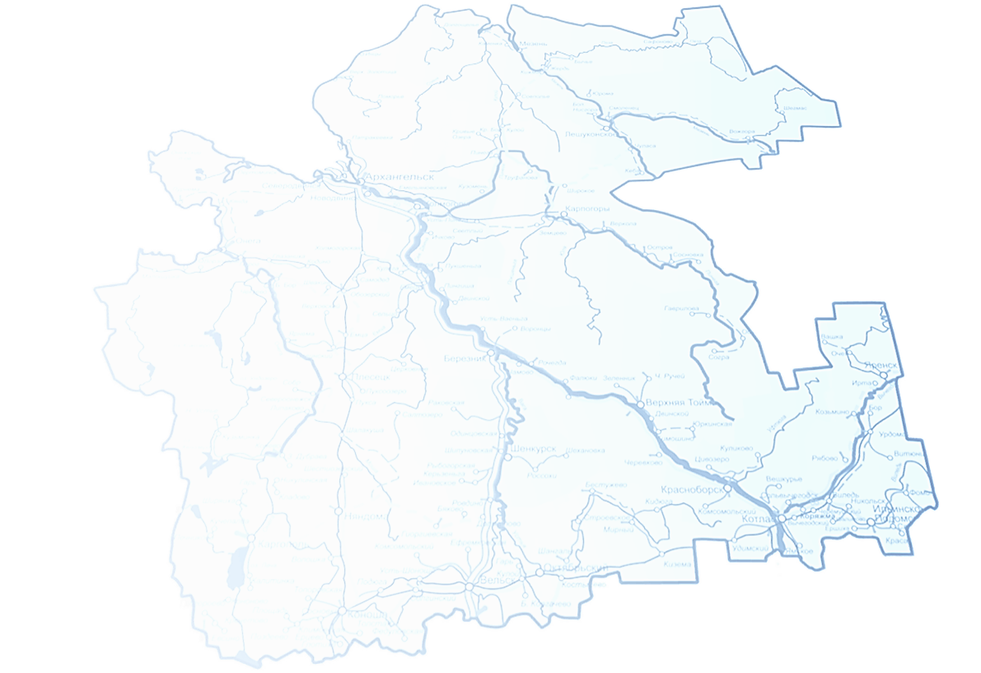
Спасибо за внимание!

